Slide 1
DESARROLLO DE UN ESPECTROFOTÓMETRO DE BAJO COSTO PARA HALLAR LA CONCENTRACIÓN DE YODO EN LA ORINA
Encabo, Rodrigo; Mendoza, Pavka; Muñoz, Breno; Portella, Estiven; Rodríguez, Anaís; Rubio, Joaquina

Slide 2
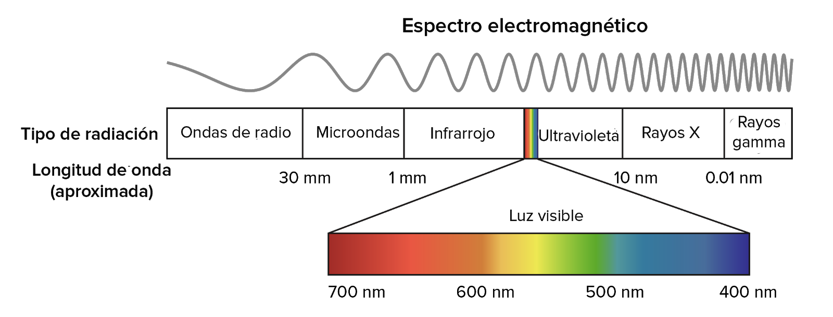
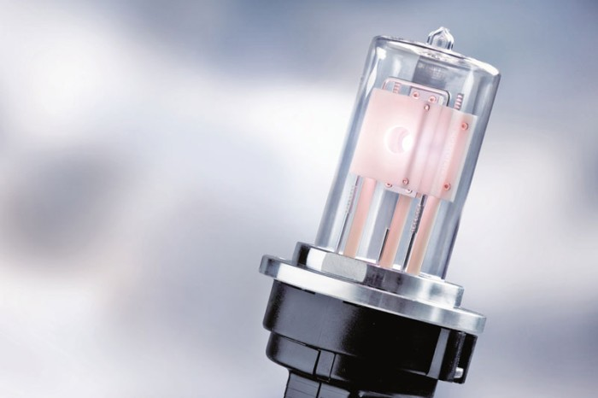
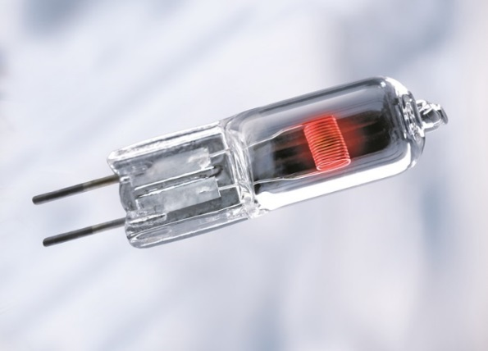
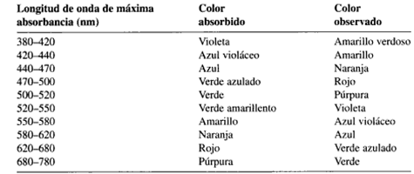
Espectrofotometría UV/VIS
En espectrofotometría de absorbancia se utilizan las regiones del ultravioleta (UV cercano, de (195-400 nm) y el visible (400-780 nm) aprox.
Tipos de lámparas
Deuterio: UV
Tungsteno: VIS

Slide 3
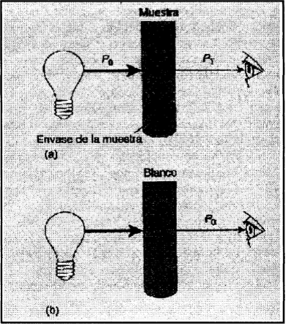
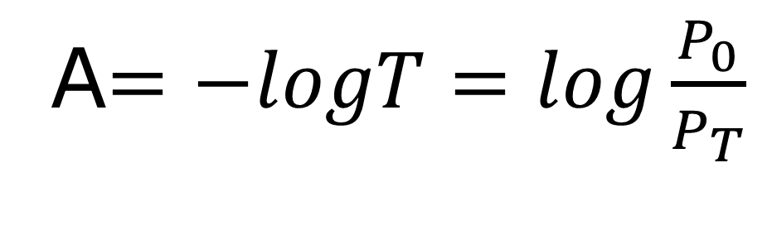
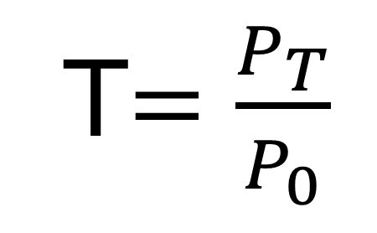
Términos empleados en Espectrofotometría de Absorción
Transmitancia:
Absorbancia:
T$=\frac{P_{T}}{P_{0}}$
A$=−logT=log\frac{P_{0}}{P_{T}}$

Slide 4
Ley de Lamert-Beer
Limitaciones
A= a.b.c
A= ε.b.c
Para disoluciones de concentración elevada (c>0.01 M) dan malos resultados.
La absortividad y la absortividad molar dependen del índice de refracción de la muestra
a: cte de proporcionalidad llamada absortividad.
b: longitud del camino que recorre la radiación a través del medio absorbente.
c: concentración de la solución.
ε: cte de proporcionalidad llamada absortividad molar.

Slide 5
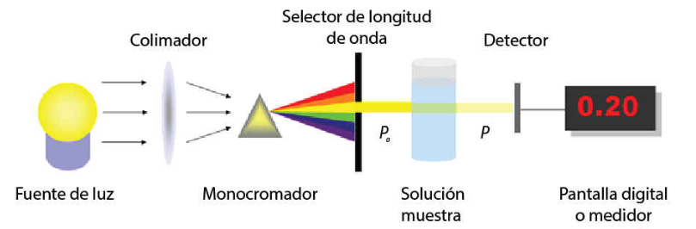
Partes del espectrofotómetro UV/VIS

Slide 6
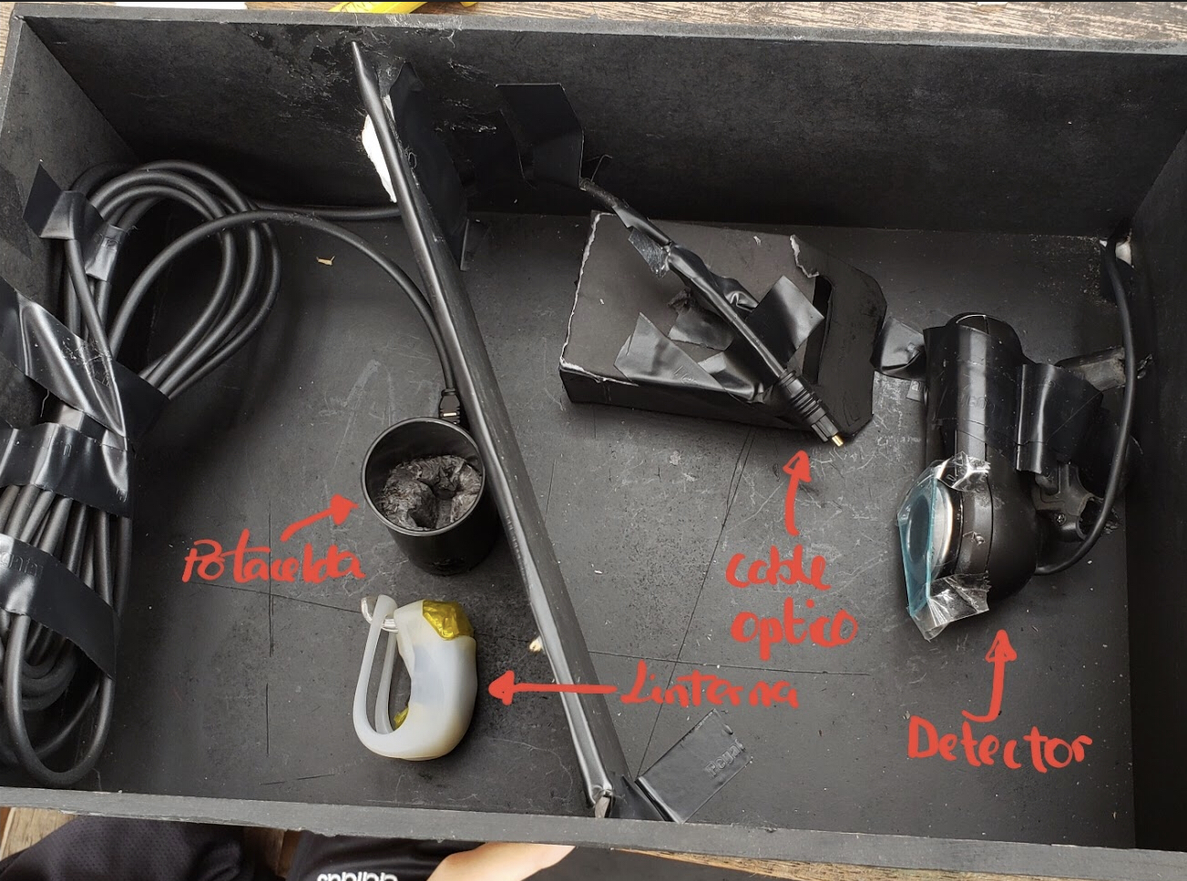
Partes del dispositivo

Slide 7
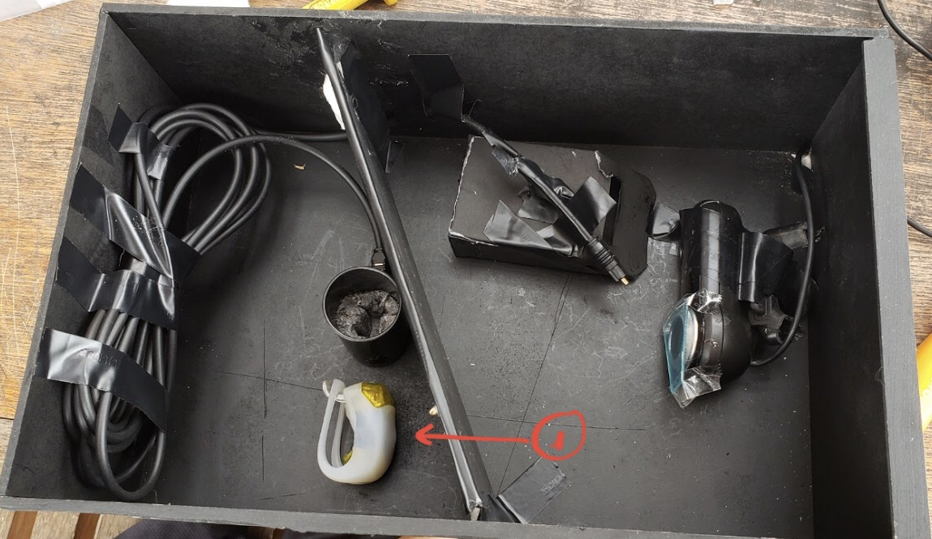
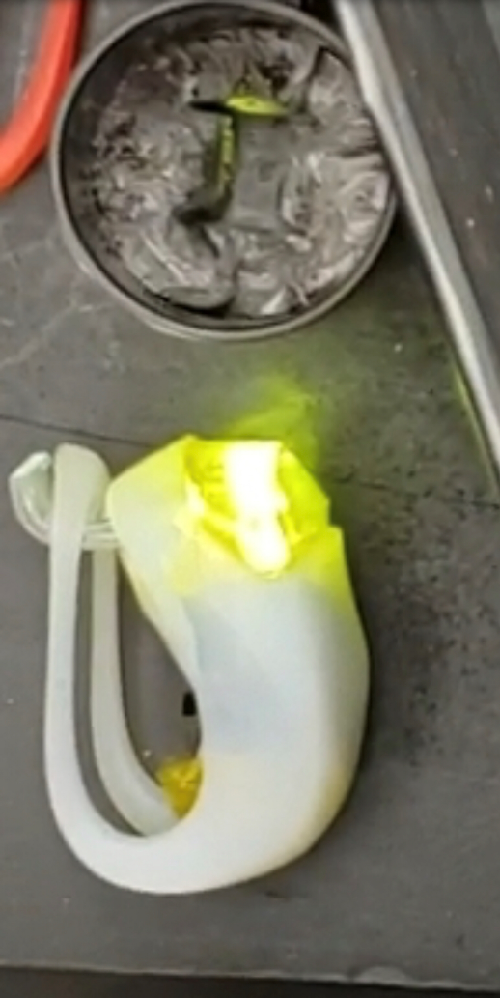
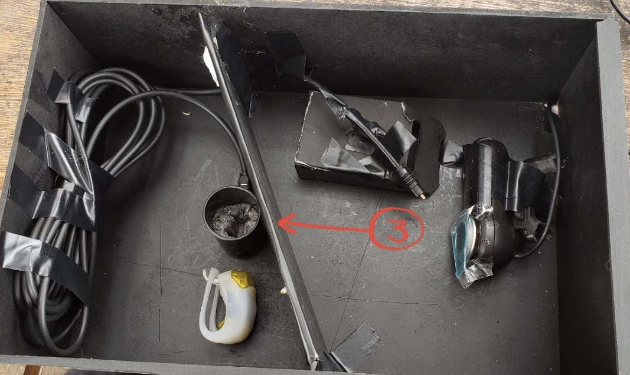
Instrucciones
Spectralworkbench.org

Slide 8
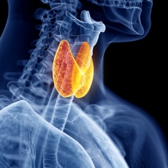
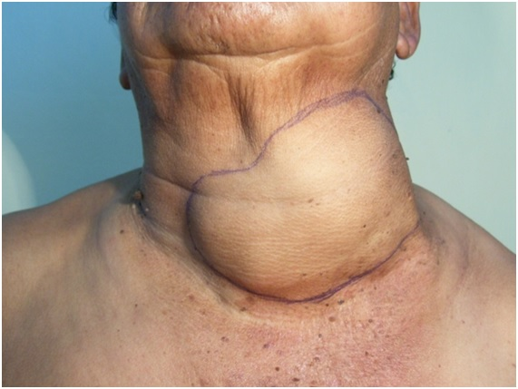
Aplicación biomédica: análisis de yoduro en orina
Hipotiroidismo
Bocio
Retardo Mental
Tiroides
Reactivos:
-4 ml de solución depresora
-0.347g de carbón activado
-200 uL de OPD 2.5 mM
-1 gota de ácido acético 2.5%
-200 uL de peroxido de hidrogeno 12%

Slide 9
La deficiencia de yodo en la dieta causa daño neuronal, fluctuaciones en ciclo menstrual y en el peor de los casos cáncer de tiroides.
Este es un problema endémico en las poblaciones rurales
El precio de un espectrómetro UV-VIS tiene un precio alrededor de 500$ - 3000$

Slide 10
GRACIAS

